Slide 1


TRƯỜNG TIỂU HỌC LÊ THỊ HỒNG GẤM
TUẦN11
MĨ THUẬT 2: CHỦ ĐỀ :
CỔNG TRƯỜNG NHỘN NHỊP
GV : TRẦN THỊ THÚY HẰNG
Notes:
更多精彩模板请关注【沐沐槿PPT】https://mumjin.taobao.com/

Slide 2



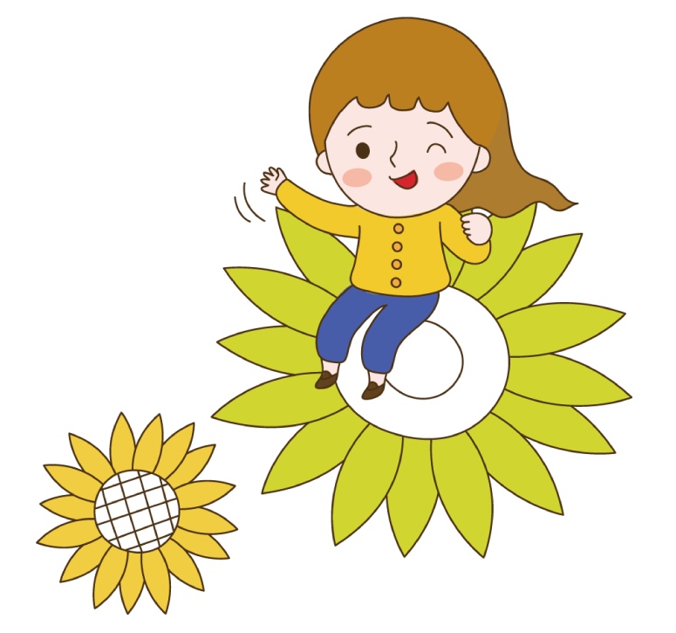


MĨ THUẬT: Bài 3:
Cổng trường nhộn nhịp
( Tiết 1 )

Slide 3

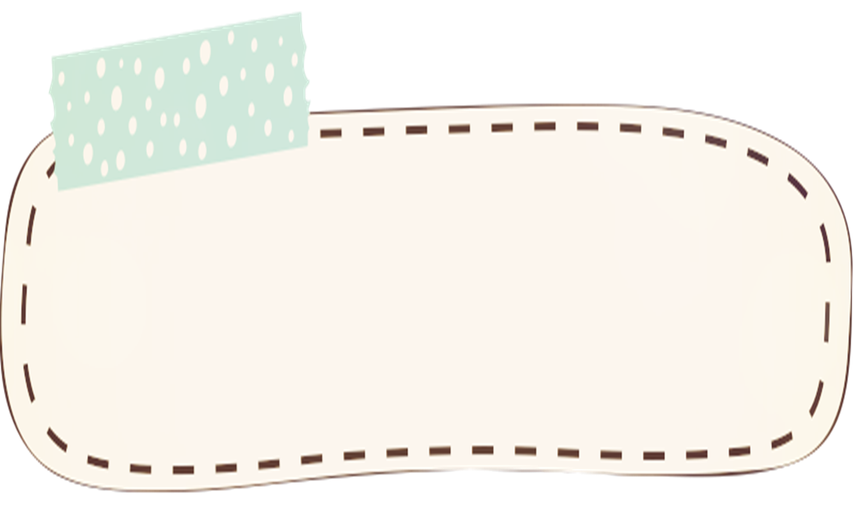
Khởi động
Làm theo hướng dẫn

Slide 4

HS Đứng dậy và nhún nhảy nhẹ nhàng theo nhạc

Slide 5
Hai tay chống eo và lắc tròn

Slide 6
Tiếp tục
nhún nhảy Đưa 2
tay lên cao và đưa
đẩy nhẹ nhàng
01

Slide 7
Vẫn nhún nhảy
Đưa 2 tay chạm vai và
nhún ,….nhún

Slide 8



Vẫn tiếp tục nhún nhảy
ngoáy đầu 5 lần rồi dừng
Dừng lại và vỗ tay đồng thanh hô
“ khỏe khỏe ”

Slide 9



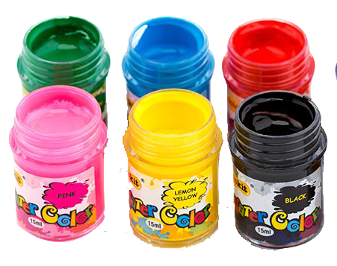
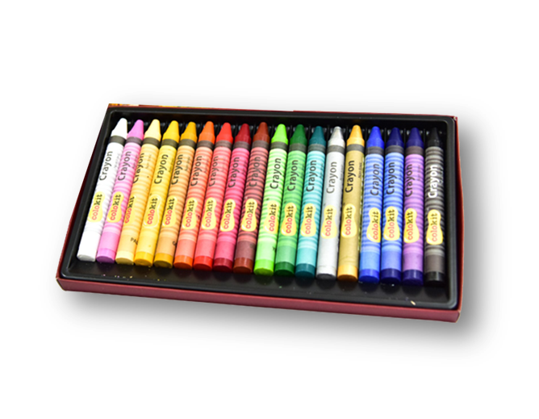
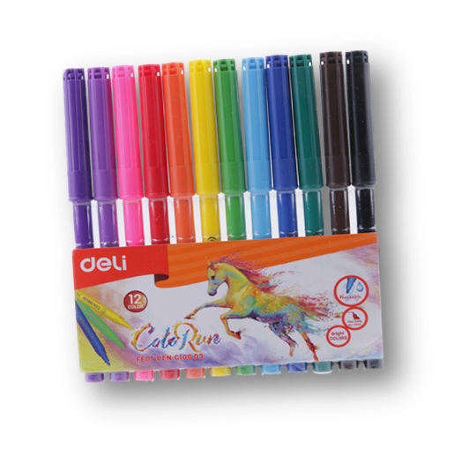
Chuẩn bị đồ dùng học tập

Slide 10




Hoạt động 1 :
Khám phá

Slide 11
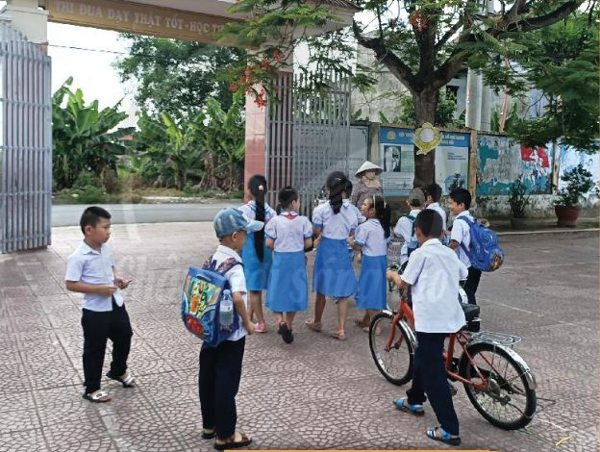
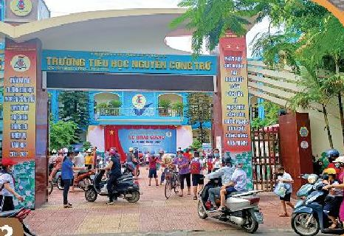
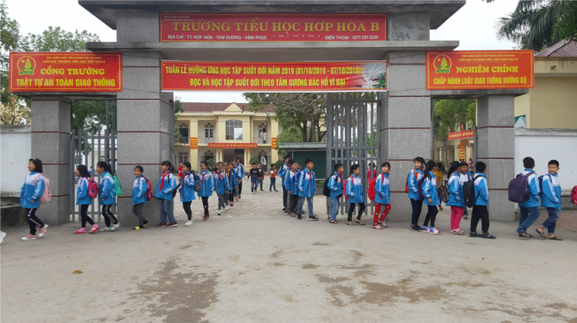
( Mô tả các hoạt động quen thuộc ở cổng trường )
1
2
3

Slide 12
Hoạt động 2 :
Kiến tạo
kiến thức - kĩ năng

Slide 13

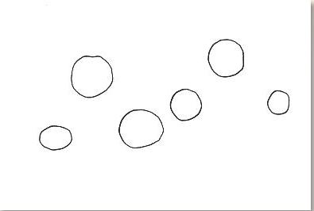

Bước 1

Slide 14
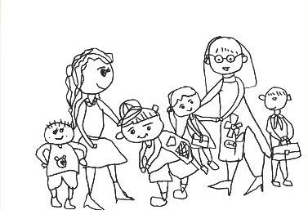

Bước 2

Slide 15
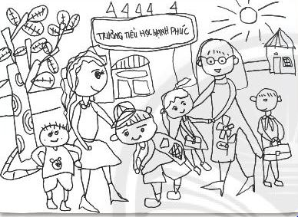
Bước 3

Slide 16
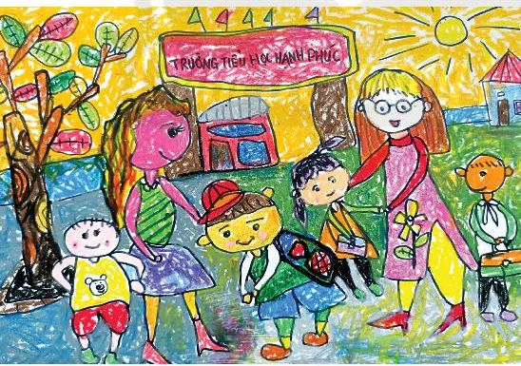
Bước 4

Slide 17
Tham khảo thêm các bài vẽ
để có thêm ý tưởng sáng tạo
riêng cho bài của mình

Slide 18

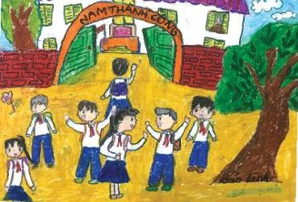
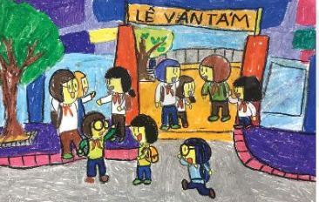
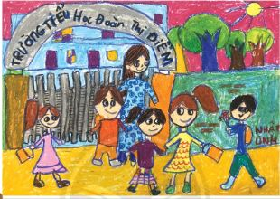

Slide 19

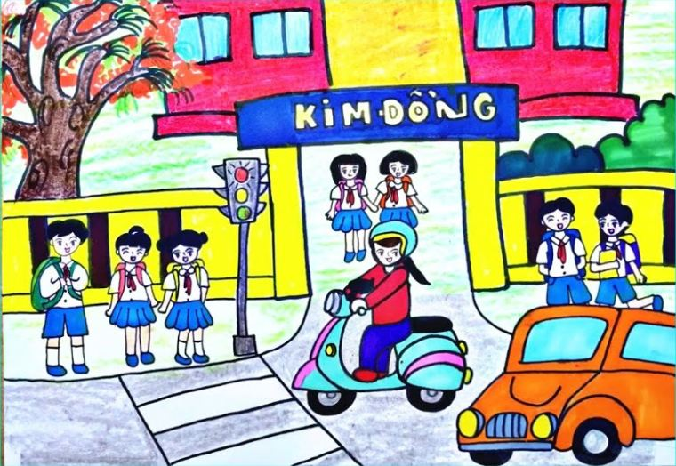
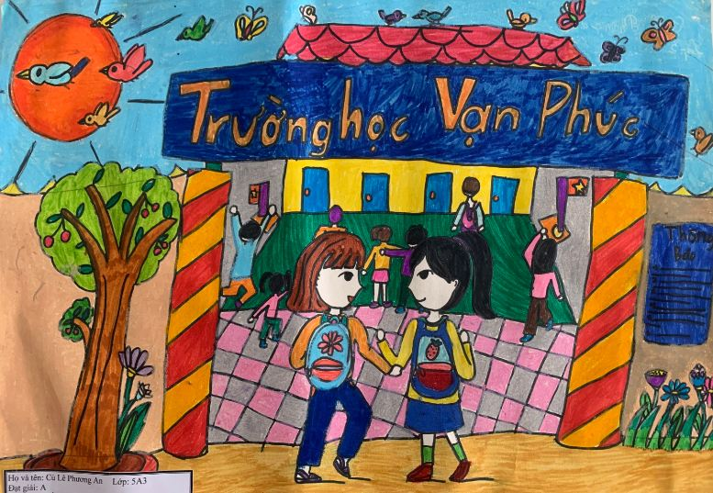

Slide 20
Hoạt động 3 :
Luyện tập
Sáng tạo

Slide 21

Yêu cầu học sinh thực hành cá nhân .
Vẽ cổng trường nhộn nhịp

Slide 22


Tổng kết tiết học

Slide 23

Chúc quý thầy cô và gia đình
luôn mạnh khỏe gia đình hạnh phúc
chúc các bạn HS chăm ngoan học giỏi

